Slide 1
Kapittel 6
Følsomhet

Slide 2
Læringsmål
Etter å ha jobbet med lærebok og hjemmeside til kapittel 6 skal du kunne:
Beregne nullpunkt og kritisk verdi
lage og tolke et stjernediagram
redegjøre for sterke og svake sider ved følsomhetsanalyse
Forklare trinnene i en simulering
Konstruere et beslutningstre og finne beste løsning i form av en handlingsregel
Bruke beslutningstreet til å kvantisere verdien av fleksibilitet

Slide 3
Oversikt: Kapittel 6
Følsomhetsanalyse
Stjernediagram
Begrensninger
Simulering
Beslutningstre
Oppsummering

Slide 4
1. Følsomhetsanalyse
Effekt av endrede prosjektforutsetninger på kontanstrøm og lønnsomhet

Slide 5
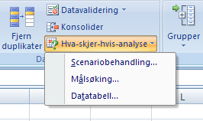
Hva hvis vi endrer noen av disse basisforutsetningene?

Slide 6
Kritisk verdi: Den prosjektforutsetning som gir lønnsomhet lik null

Slide 7
Enklere hvis du bruker relativ endring fra basisforutsetningene

Slide 8

Følsomhetsanalyse: Flytoget (oppgave 6H.6)

Slide 9

2. Stjernediagram
Viser relativ endringseffekt av mange, partielle avvik fra basis

Slide 10

3. Begrensninger ved følsomhetsanalyse
Er partiell
  En variabel om gangen
  Medisin: Kritiske kombinasjoner; scenarioanalyse
Glemmer sannsynligheten for avvik
  Stor effekt med liten sjanse kontra mindre med stor
Ser bort fra fleksibilitet
  Prisfall utløser tiltak for kostnadsreduksjon

Slide 11
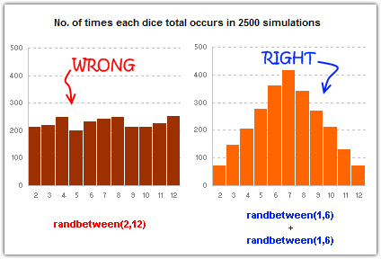
4. Simulering
3
1
2
Sannsynlighetsfordelte kontantstrømmer
Estimere data om prosjektet
Gjentatte trekninger og utregninger
4
Sannsynlighetsfordelte nåverdier
Kan ta hensyn til sannsynlighetsfordelte inngangsdata
Ivaretar samtidige variasjoner i inngangsdata (mange scenarier)
Gir sammen med følsomhetsanalyse god intuitiv info

Slide 13
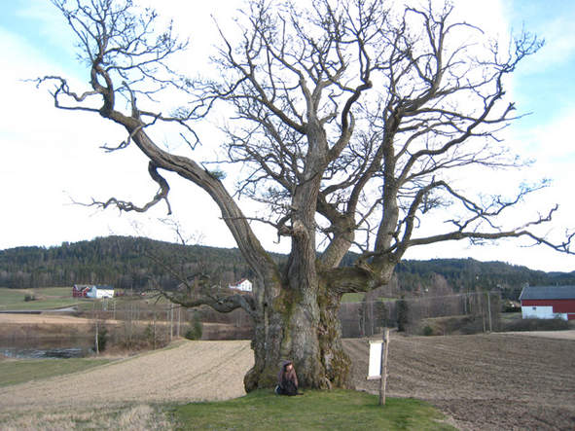
5. Beslutningstre
Strukturere sekvensielle beslutninger
Vise sjansepunkter kontra beslutningspunkter
Ta hensyn til fleksibilitet (opsjonsverdi)
Finne beste handlingsregel

Slide 14
Strukturere sekvensielle beslutninger
Vise sjanse- og beslutningspunkter

Slide 15

Eksempel: Utbyggingsopsjon for diamantgruve
Utbygging av diamantgruve med testgraving i desember 2009
Sannsynlighet for positivt/negativt resultat av tester 80/20 %
Hvis positiv test: 70 % sjanse for stor forekomst
Ved negativ test: 20 % sjanse for stor forekomst
Eventuell utbygging av gruva skjer i desember 2009 og koster 5 000
Er forekomstene store, kan gruva selges i desember 2010 for 9 000
Er forekomstene små, kan gruva selges for 4 000
Kapitalkostnaden er beregnet til 10 %

Slide 16
Verdi av gruven:
Des. 09
Des. 09
Des. 10
Des. 10
(7 500/1,1) –5 000=
Store: 70 %
A: E(NV)=
(0,8*1 818)+
(0,20.(0))
=1 454
9 000
1 818
Bygg
B
–5 000
4 000
Små: 30 %
1
0
Pos.:
Ikke bygg
80 %
(5 000/1,1) –5 000=
Store: 20 %
A
–456
Bygg
9 000
C
–5 000
4 000
Neg.:
Små: 80 %
20 %
2
0
Ikke bygg

Slide 17
6. Oppsummering
Følsomhetsanalyse
  Hva blir lønnsomheten hvis basisforutsetningene ikke slår til?
Scenarioanalyse
  Flerdimensjonal følsomhetsanalyse
Stjernediagram
  Mange følsomhetsanalyser i en og samme figur

Slide 18
Simulering
  Inkluderer sannsynligheten for avvik
  Håndterer mange variable og avhengighet mellom dem
Beslutningstre
  Valgsituasjon med fleksibilitet:
    Ikke alt må avgjøres på tidspunkt null
    Du får ny informasjon underveis
    Du kan utsette, redusere, tilleggsinvestere, avslutte tidlig…
  Metoden strukturerer valgsituasjonen og finner beste handlingsregel

Slide 19

Usikkerhet (risiko)
  Betyr:
    Investeringen må gjøres før hele kontantstrømmen er kjent
  Dette kapittelet
    Enkle risikometoder med stor utbredelse
  Hovedbegrensning
    Mangler faglig grunnlag for å tallfeste hvordan risikoen i kontanstrømmen påvirker prosjektets nåverdi
    Betyr: Mangler modell for risikojustert kapitalkostnad
  Neste kapittel: Gir nettopp dette

